Slide 1


Användarstöd för aktivitetskravets informationsutbyte mellan
Arbetsförmedlingen och kommun

Slide 2

Om bildspelet
Syftet med informationen är att du som handläggare med ansvar för bistånd och aktivitetskravet ska förstå och använda systemet Mina sidor för kommuner.
Här hittar du bland annat information om inloggning och den information som delas med dig samt hur och var du som handläggare fyller i om den arbetssökande omfattas av aktivitetskravet.
Notes:
Rubrik och text på grå bakgrund

Slide 3
Innehåll
Manual för Mina sidor för kommuner
Arbetsförmedlingens ställningstaganden
Notes:
Innehåll/Agenda

Slide 4

Manual för
Mina sidor för kommuner

Slide 5
Denna information får delas
Samtliga uppgifter i en arbetssökandes individuella handlingsplan.
Om en person deltar i ett arbetsmarknadspolitiskt program och under vilken tidsperiod.
Samtliga uppgifter i en arbetssökandes aktivitetsrapport.
Datumet den arbetssökandes senaste aktivitetsrapport kom in till Arbetsförmedlingen.
Beslut om varning eller avstängning från rätt till ersättning.
Notes:
Förordningen (2008:975) om uppgiftsskyldighet i vissa fall på socialtjänstens område.

Slide 6
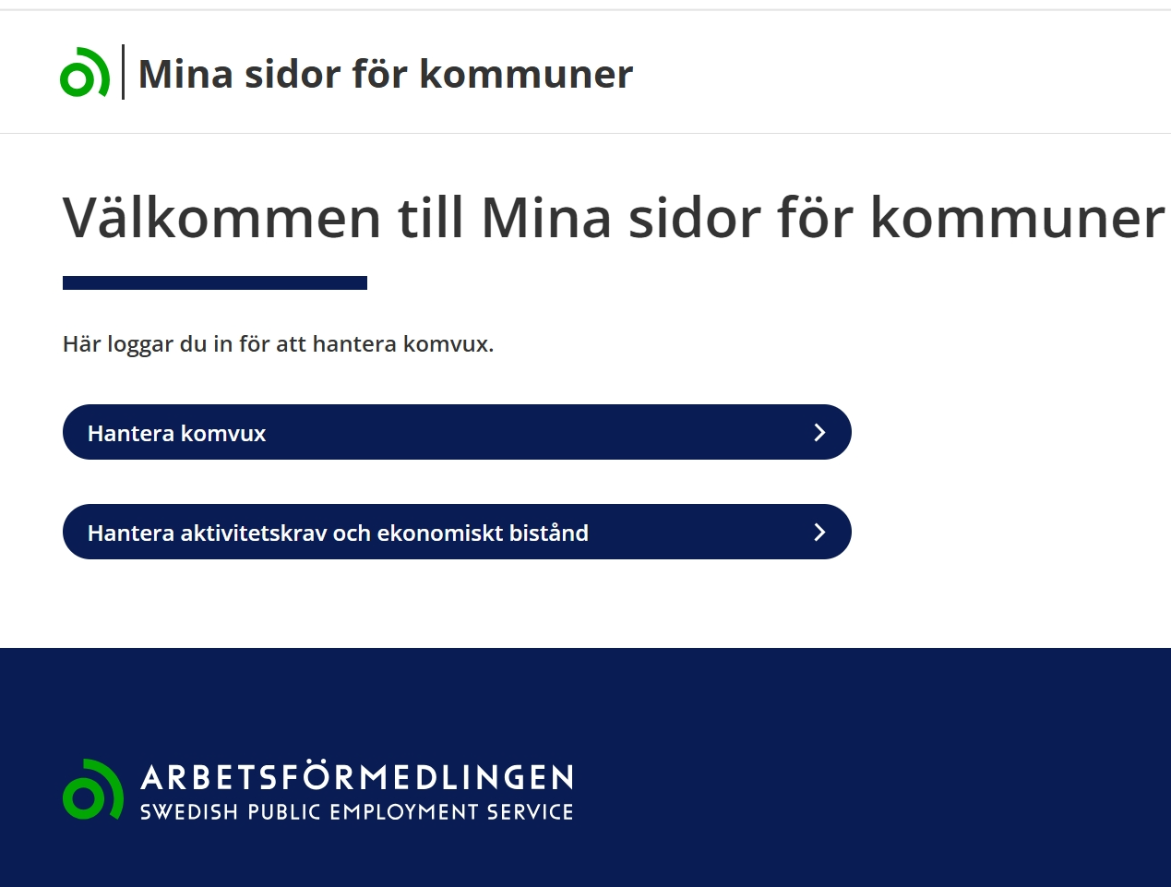
Mina sidor för kommuner
På Mina sidor för kommuner hanterar du informationsutbyte för:
komvux och
aktivitetskrav och ekonomiskt bistånd.
Gör så här
Logga in på kommuner.arbetsformedlingen.se, klicka på Hantera aktivitetskravet och ekonomiskt bistånd för att logga in.
Kan du inte logga in behöver du kontakta den administrativt ansvariga för Mina sidor kommuner i din kommun.
Notes:
Rubrik och text på vit bakgrund

Slide 7
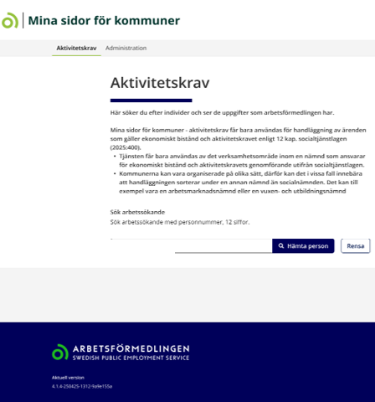
Söka arbetssökande
När du loggat in på Hantera aktivitetskrav och ekonomiskt bistånd på Mina sidor för kommuner kommer du till sidan.
Här kan du söka fram information genom att ange personnummer.
Om du inte får fram någon information betyder det att personen inte är inskriven på Arbetsförmedlingen.
Du får bara söka på en person om det behövs för handläggning av ärenden som gäller ekonomiskt bistånd och aktivitetskrav.
Notes:
Rubrik och text på vit bakgrund

Slide 8
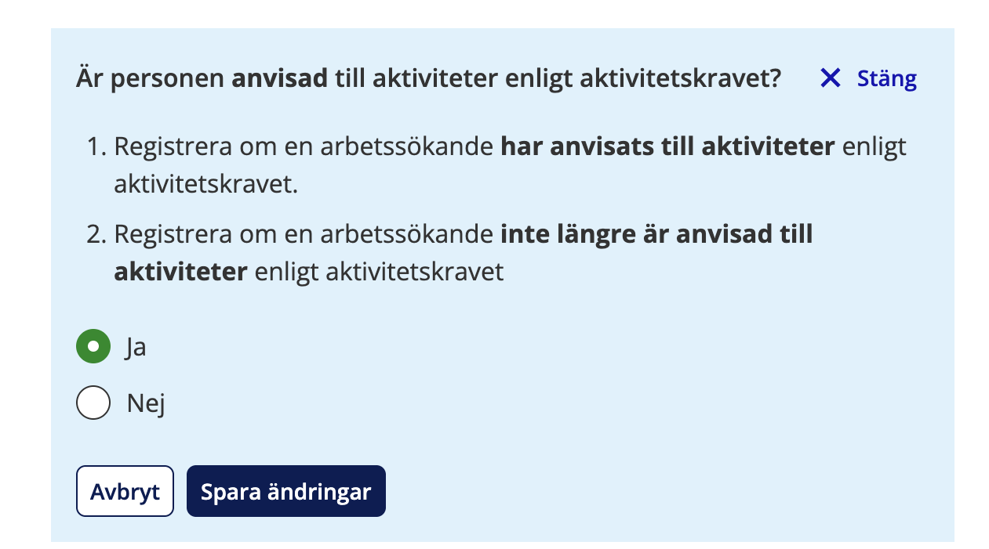
Registrera om den enskilde har anvisats till aktiviteter enligt aktivitetskravet
Kommunen har skyldighet att lämna uppgifter till Arbetsförmedlingen om den enskilde har anvisats aktiviteter enligt aktivitetskravet.
Här kan du registrerar om den enskilde har anvisats till aktiviteter enligt aktivitetskravet. Du ska även registrera om en individ inte längre är anvisad aktivitetskravet.
Notes:
lagtexten 15 kap 6 a § SoL
Om socialnämnden ställer aktivitetskrav enligt 12 kap. 4 a eller 4 d § på en enskild och den enskilde är anmäld som arbetssökande hos Arbetsförmedlingen, ska nämnden lämna uppgift till Arbetsförmedlingen om att den enskilde har anvisats aktiviteter.

Slide 9
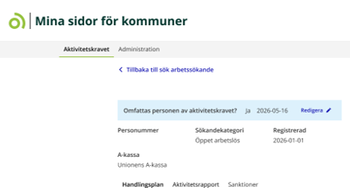
Den grundläggande informationen om personen innehåller
personnummer
sökandekategori
  en klassificering av inskrivna arbetssökande utifrån deras nuvarande situation. Fördjupning av olika begrepp hittar du på Arbetsförmedlingens webbsida Förklaring av statistiken.
registrerad
  datum när den arbetssökande skrevs in på Arbetsförmedlingen.
a-kassa
  information om vilken a-kassa den arbetssökande tillhör.
Notes:
Rubrik och text på vit bakgrund

Slide 10
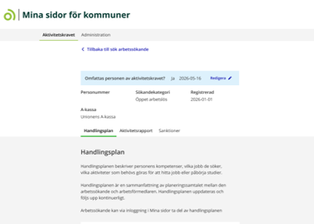
Tre flikar med fördjupande information
Handlingsplan
Sammanfattning av planeringssamtalet mellan arbetsförmedlaren och den arbetssökande.
  Här framgår om den arbetssökande har behov av extra stöd för att kunna söka jobb eller arbeta. Till exempel en funktionsnedsättning som medför nedsatt arbetsförmåga.
Aktivitetsrapport
Den senaste aktivitetsrapporten som den arbetssökande skickat in till Arbetsförmedlingen.
Sanktioner
Om den arbetssökande har fått en sanktion från Arbetsförmedlingen syns den här.
Notes:
Rubrik och text på vit bakgrund

Slide 11
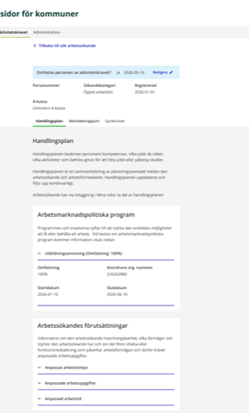
Handlingsplan
Här ser du:
den arbetssökandes handlingsplan,
de jobb den arbetssökande söker,
vilka aktiviteter den arbetssökande ska göra för att hitta jobb eller påbörja studier och
vilket stöd arbetssökande behöver.
Under rubriken Arbetsmarknadspolitiska program finns information om:
om den arbetssökande är anvisad ett program av Arbetsförmedlingen,
omfattning av programmet,
vart arbetssökande är anvisad att vara samt
start och slutdatum.
Under rubriken Arbetssökandes förutsättningar finns information om:
Arbetsförmedlingen bedömt att det behövs någon typ av anpassning i program eller ett arbete.
  Informationen bygger på de slutsatser som gjorts om den arbetssökande genomfört en kartläggning av arbetsförutsättningar (KAF).
Läs mer om Arbetsförmedlingens ställningstagande på sidorna 15-19 i detta bildspel.
Notes:
Rubrik och text på vit bakgrund

Slide 12
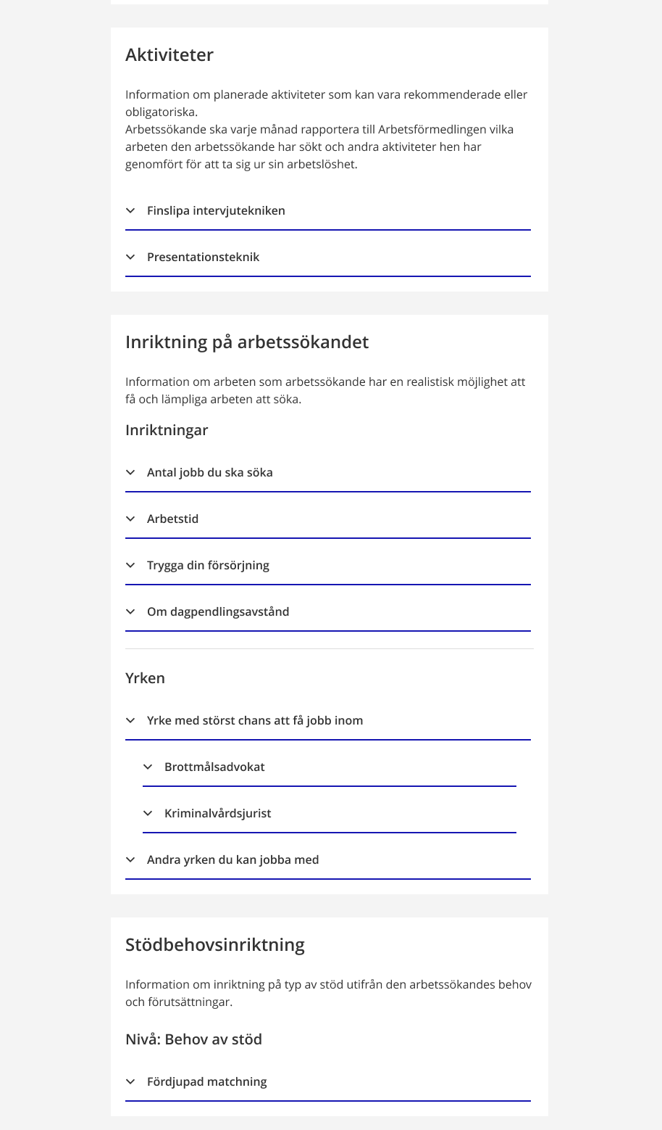
Handlingsplan fortsättning
Under rubriken Aktiviteter finns information om:
planerade aktiviteter som är obligatoriska eller rekommenderade att genomföra. Aktiviteterna omfattas inte av tid men kan ha ett start och slutdatum eller ett sista datum då aktiviteten ska genomföras.
Under rubriken Inriktningen på arbetssökandet finns information om:
Det som är planerat gällande arbetssökande.
Under rubriken Yrken finns information om:
vilka typer av arbete den arbetssökande ska söka.
  Valet av inriktning bygger på arbetssökandes erfarenhet, kompetens och utbildningsbakgrund.
Under rubriken Stödbehovsinriktning finns information om:
vilket behov av stöd arbetssökande bedöms behöva för att komma ut i arbete.
  Inriktningen bygger på en arbetsmarknadspolitiskt bedömning.
Notes:
Rubrik och text på vit bakgrund

Slide 13
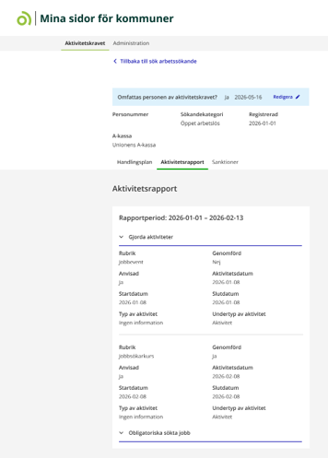
Aktivitetsrapport
Här ser du den senaste aktivitetsrapporten som den arbetssökande har skickat in till Arbetsförmedlingen.
Du kan läsa mer om regler för aktivitetsrapportering på: Aktivitetsrapportera - Arbetsförmedlingen
Notes:
Rubrik och text på vit bakgrund

Slide 14
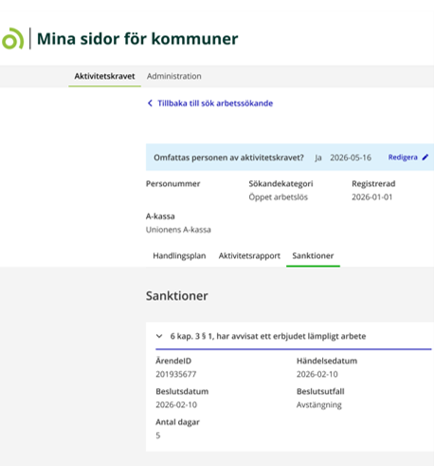
Sanktioner
Här syns det om en arbetssökande har fått en sanktion av Arbetsförmedlingen. Här framgår:
Händelsedatum
När händelsen ägde rum.
Beslutsdatum
Då Arbetsförmedlingen beslutade om sanktion.
Beslutsutfall
Vad sanktionen resulterade i.
Antal dagar
Så många dagar sanktionen gäller.
Notes:
Rubrik och text på vit bakgrund

Slide 15
Arbetsförmedlingens ställningstaganden

Slide 16
Deltagare i program
Enligt socialtjänstlagen undantas deltagare i arbetsmarknadspolitiska program från aktivitetskravet.
Socialnämnden har en möjlighet att vid behov utreda om en individ som är anvisad till ett arbetsmarknadspolitisk program på heltid också deltar på heltid.
I efterföljande bilder beskrivs Arbetsförmedlingens nationella ställningstaganden.
  Du kan läsa mer om Arbetsförmedlingens nationella ställningstaganden på: Aktivitetskrav för mottagare av försörjningsstöd - Arbetsförmedlingen
Notes:
Arbetsförmedlingens nationella ställningstaganden. Ni kan också läsa mer på: Aktivitetskrav för mottagare av försörjningsstöd - Arbetsförmedlingen

Slide 17
Arbetsförmedlingens bedömning, 1 av 3
Arbetsmarknadspolitiska program
När Arbetsförmedlingen har fattat beslut om arbetsmarknadspolitiskt program med tjänst på heltid bedömer Arbetsförmedlingen att deltagandet i programmet är på heltid. Exempel på sådana program är Steg till arbete och Rusta och matcha.
I socialtjänstförordningen (12 kap. 4 §) anges även att aktivitetskrav inte får ställas på den som är anvisad att delta i förmedlingsinsatser på deltid.
Notes:
Arbetsförmedlingens nationella ställningstaganden. Du kan också läsa mer om Arbetsförmedlingens nationella ställningstaganden på: Aktivitetskrav för mottagare av försörjningsstöd - Arbetsförmedlingen

Slide 18
Arbetsförmedlingens bedömning, 2 av 3
Arbetsmarknadspolitiska ramprogram
Med ramprogram menas:
Etableringsprogrammet (ETP),
Jobb- och utvecklingsgarantin (JOB) och
Jobbgarantin för unga (UGA).
Inom ramprogrammen kan en individ delta i en mängd olika aktiviteter.
Etableringsprogrammet har obligatoriska aktiviteter med stor flexibilitet
att tillhandahålla olika former av stöd.
  Arbetsförmedlingen bedömer att deltagandet är på heltid.
Arbetssökande bör inte bedömas ha aktivitet på heltid om de saknar planerade aktiviteter i JOB och UGA eller om de endast har digitala jobbsökaraktiviteter.
  Bedömning sker i det enskilda ärendet.
  I övriga fall då den arbetssökande deltar i aktiviteter bedömer vi att deltagandet är på heltid.
Notes:
Arbetsförmedlingens nationella ställningstaganden. Du kan också läsa mer om aktivitetskravet på: Aktivitetskrav för mottagare av försörjningsstöd - Arbetsförmedlingen

Slide 19
Arbetsförmedlingens bedömning 3
Aktiviteter som inte är program
Arbetsförmedlingen har ett stort antal aktiviteter som inte är program. Aktiviteterna väljs för att de bäst motsvarar den arbetssökandes behov. Det kan vara olika åtgärder som en arbetssökande ska vidta. Exempelvis att söka utbildning eller besöka en studie- och yrkesvägledare. Dessa aktiviteter saknar scheman eller uppskattad tidsomfattning.
Arbetsförmedlingen kommer inte tillhandahålla uppgifter myndigheten inte förfogar över. Den enskilda socialnämnden behöver göra bedömningen utifrån den information som finns.
Notes:
Arbetsförmedlingens nationella ställningstaganden. Du kan också läsa mer om Arbetsförmedlingens på: Aktivitetskrav för mottagare av försörjningsstöd - Arbetsförmedlingen

